Slide 1


French
Going Shopping
Year One
French | Year 4 | Going Shopping | Fruit | Lesson 1

Slide 3

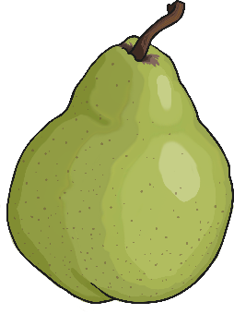
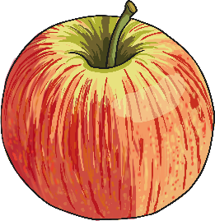

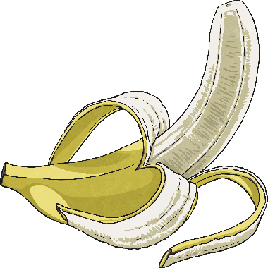
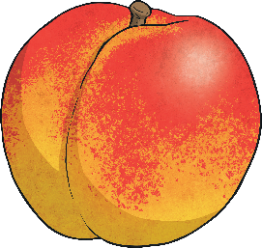

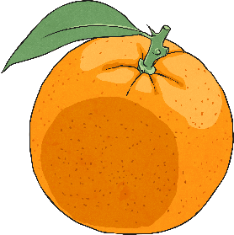
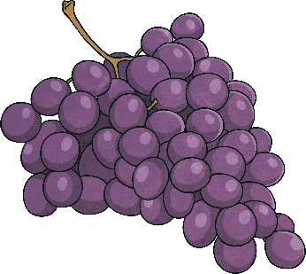
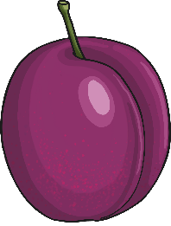
Les fruits
Qu’est-ce que c’est ?
Fruit
What is it?
la pomme
la poire
la pêche
la banane
la fraise
l’orange
les raisins
la prune

Slide 4
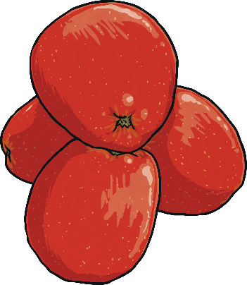
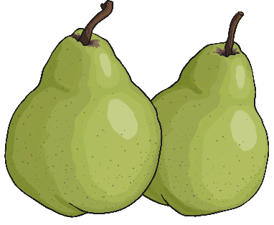
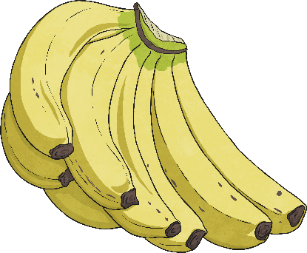
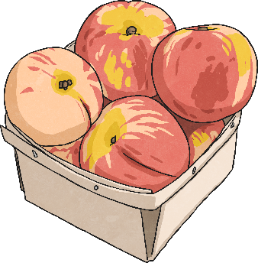
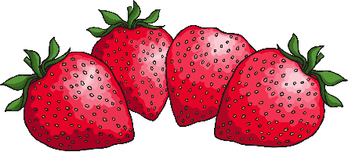
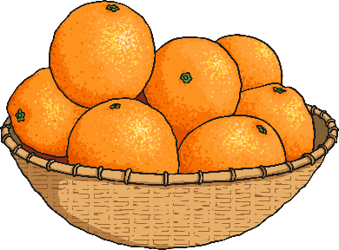
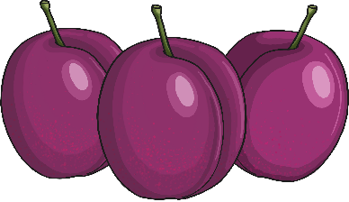
Plurals
les pommes
les poires
les pêches
les bananes
les fraises
les oranges
les raisins
les prunes

Slide 5

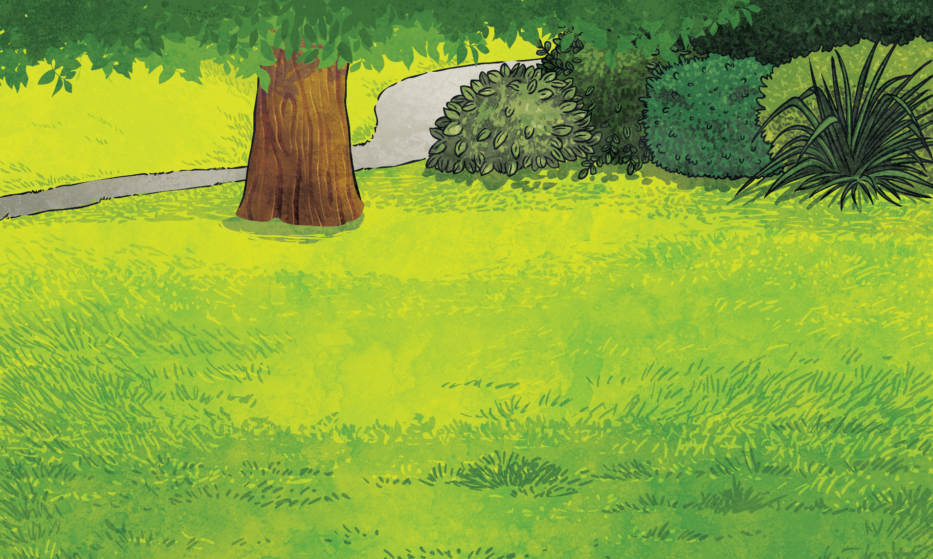

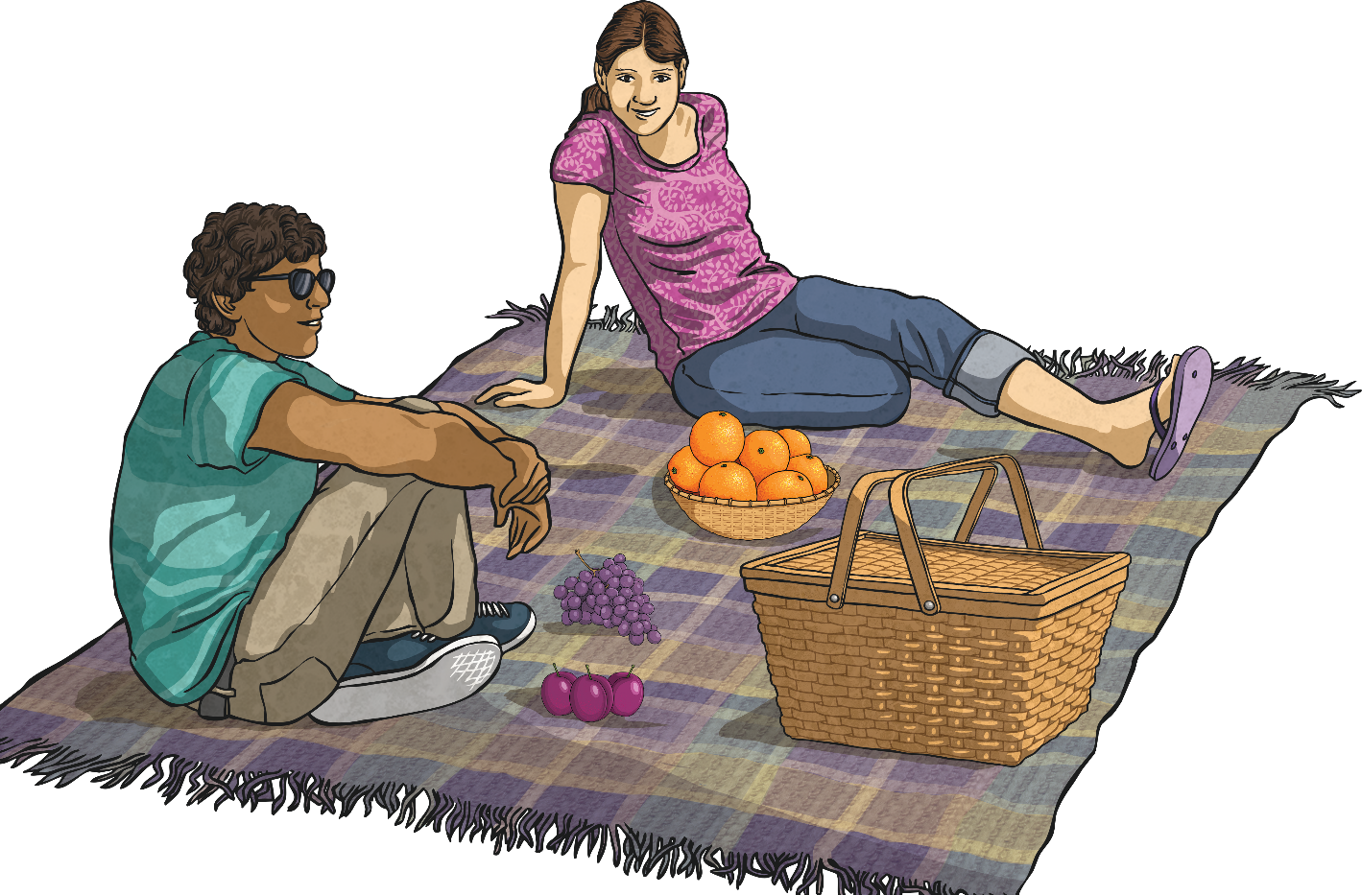
Aimes-tu…..?
Aimes-tu les oranges ?
J’aime les oranges.
Je n’aime pas les oranges.
J’aime beaucoup les oranges.
J’aime un peu les oranges.

Slide 6

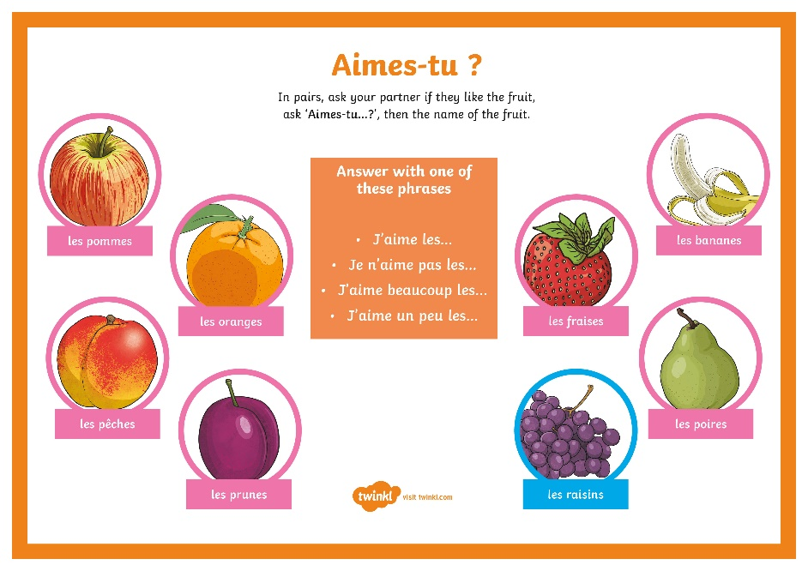
Partner Question and
Answer Activity
With a partner, use question and answer cards to ask your partner if they like certain fruit.
Answer with:
J’aime les…
Je n’aime pas les...
J’aime beaucoup les…
J’aime un peu les…

